Slide 1
Visualisierung von vernetztem Wissen als Graph im virtuellen Raum
Zwischenpräsentation
Bearbeiter: Sonja Stefani
Aufgabensteller: Prof. Dr. Helmut Krcmar
Betreuer: Dimitri Vorona, Dr. Matthias Baume
Abgabedatum: 15.03.2018
Technische Universität München
Garching bei München, 05. Februar 2018

Slide 2
Gliederung
Thema und Motivation
Aufbau und Komplexität von Wissensnetzwerken
Übersichtliche Darstellung von Graphen
Informationen im virtuellen Raum
Gegenüberstellung von Algorithmen zur Visualisierung von Graphen

Slide 3
Thema und Motivation
Erstellen einer VR-Software zur Darstellung von Wissensplattformen
Unterstützen des Lernens
Modellierung nach Konstruktivismus
Idee des selbstinitiierten Lernprozesses [Terhart, 2009]

Slide 4
Aufbau und Komplexität von Wissensnetzwerken
Dichte Vernetzung vieler Artikel und anderer Seiten
Richtungen der Verlinkungen
Hohe Anzahl an einzelnen Artikeln und daraus resultierender Knoten im Graphen
Aufbau einzelner Seiten aus verschiedenen Elementen, wie
Texte
Bilder
Audiodateien
Videos

Slide 5
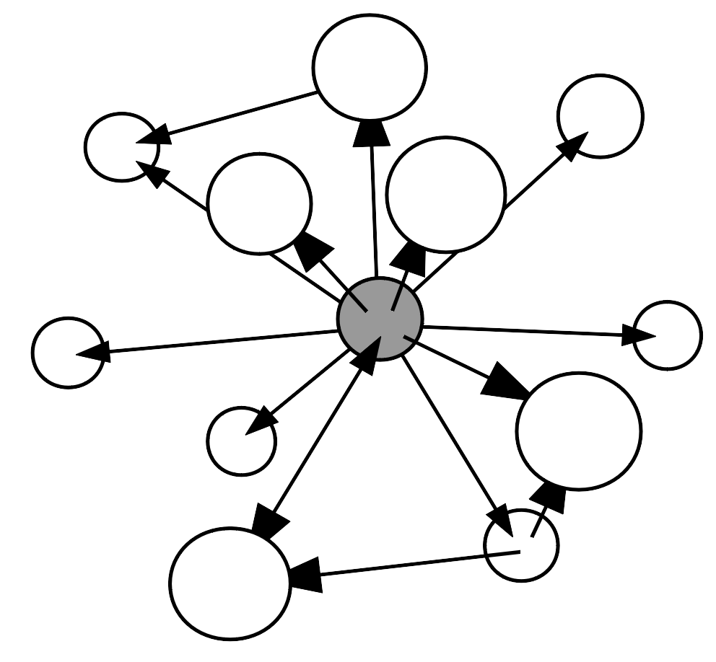
Übersichtliche Darstellung von Graphen
Reduzierung der Komplexität zur Verbesserung der Übersichtlichkeit [Herman et al., 2000]
Darstellung eines kleineren Ausschnitts des gesamten Graphen mit Start bei einem ausgewählten Knoten
Beschränken der dargestellten Knoten und Kanten durch zwei Parameter:
Anzahl der maximal dargestellten Knoten
Wert der maximalen Entfernung vom Startknoten

Slide 6
Informationen im virtuellen Raum
Sicherstellen der Zugänglichkeit von dargestellten Informationen
Mitbeachtung der Steuerung im virtuellen Raum
Anpassen der einzelnen Teilelemente eines Artikels an die Darstellung in VR
Steuerung mit dreidimensionalem Cursor
Behandeln von Elementen wie Text oder Bild als getrennte Einheiten
Fokus auch vereinfachte Steuerung und Übersichtlichkeit

Slide 7
Gegenüberstellung von Algorithmen zur Visualisierung von Graphen
Problem der effizienten Berechnung einer akzeptablen Visualisierung eines Graphen
Anpassen eines geeigneten Algorithmus an eine dreidimensionale Umgebung
Grundidee
Behandeln des Graphen als Kombination aus Ringen (Knoten) und Federn (Kanten)
Verwenden der simulierten Kräfte an Knoten zur Finden einer übersichtlichen Darstellung
Berechnen eines Equilibriums

Slide 8
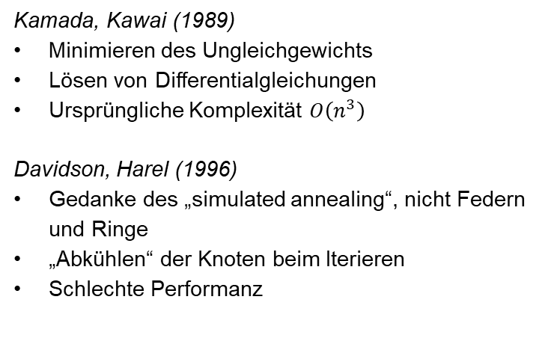
Gegenüberstellung von Algorithmen zur Visualisierung von Graphen
Kamada, Kawai (1989)
Minimieren des Ungleichgewichts
Lösen von Differentialgleichungen
Ursprüngliche Komplexität $O\left(n^{3}\right)$
Davidson, Harel (1996)
Gedanke des „simulated annealing“, nicht Federn und Ringe
„Abkühlen“ der Knoten beim Iterieren
Schlechte Performanz
Gajer, Goodrich, Kobourov (2000)
Erstellen von Filtrierung
Iterieren über Ebenen des Graphen
Gute Performanz für große Graphen

Slide 9
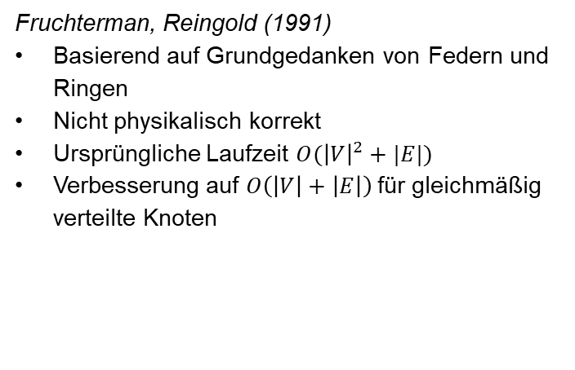
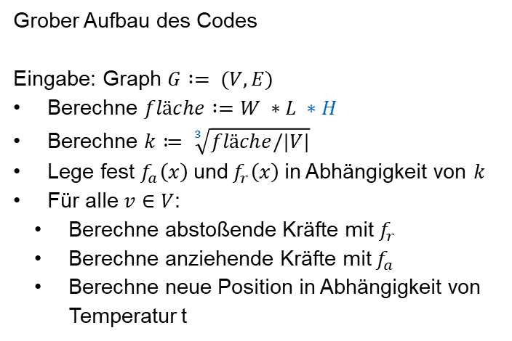
Gegenüberstellung von Algorithmen zur Visualisierung von Graphen
Fruchterman, Reingold (1991)
Basierend auf Grundgedanken von Federn und Ringen
Nicht physikalisch korrekt
Ursprüngliche Laufzeit $O({\left|V\right|}^{2}+|E|)$
Verbesserung auf $O\left(\left|V\right|+\left|E\right|\right)$für gleichmäßig verteilte Knoten
Grober Aufbau des Codes
Eingabe: Graph $G := (V, E)$
Berechne $fläche :=W ∗L ∗H$
Berechne $k≔ \sqrt[3]{fläche/|V|}$
Lege fest $f_{a}\left(x\right)$und$f_{r}\left(x\right)$in Abhängigkeit von $k$
Für alle $v∈V$:
Berechne abstoßende Kräfte mit $f_{r}$
Berechne anziehende Kräfte mit $f_{a}$
Berechne neue Position in Abhängigkeit von Temperatur t
Notes:
Nur kurzes Ansprechen des Algorithmus

Slide 10
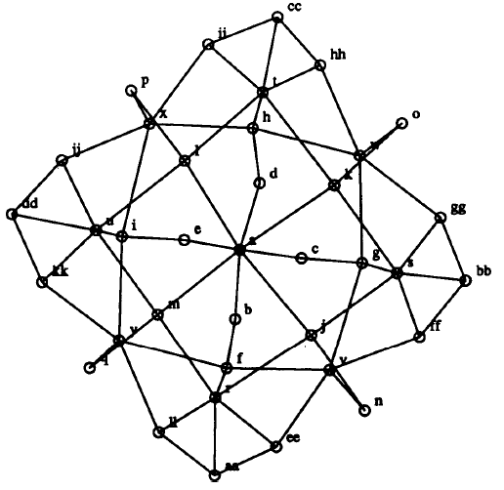
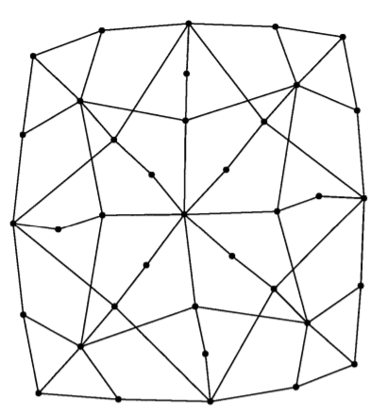
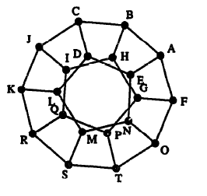
Gegenüberstellung von Algorithmen zur Visualisierung von Graphen
Fruchterman, Reingold (1991)
Davidson, Harel (1996)
Kamada, Kawai (1989)
Notes:
Hier Bilder zum Vergleich Extrahieren und nebeneinanderstellen… „Abschließend möchte ich noch die einzelnen, genannten Algorithmen vergleichen…“

Slide 11
Quellen
Ron Davidson and David Harel. Drawing graphs nicely using simulated annealing. ACM Trans. Graph., 15(4):301-331, October 1996.
Pawel Gajer, Michael T Goodrich, and Stephen G Kobourov. A fast multidimensional algorithm for drawing large graphs. In Graph Drawing'00 Conference Proceedings, pages 211-221, 2000.
Thomas M. J. Fruchterman and Edward M. Reingold. Graph drawing by force-directed placement. Softw. Pract. Exper., 21(11):1129-1164, November 1991.
Tomihisa Kamada and Satoru Kawai. An algorithm for drawing general undirected graphs. Information Processing Letters, 31(1):7-15, 1989.
Notes:
Quellen für die ersten Folien/Forschungsfragen heraussuchen

Slide 12
Quellen
Ivan Herman, Guy Melancon, and M Scott Marshall. Graph visualization and navigation in information visualization: A survey. IEEE Transactions on visualization and computer graphics, 6(1):24-43, 2000.
Ewald Terhart. Allgemeine Didaktik: Traditionen, Neuanfänge, Herausforderungen, pages 13-34. VS Verlag für Sozialwissenschaften, Wiesbaden, 2009.
Gerstenmaier, Jochen, and Heinz Mandl. Wissenserwerb unter konstruktivistischer Perspektive. Zeitschrift für Pädagogik 41.6 (1995): 867-888.
Dubs, Rolf. Konstruktivismus: einige Überlegungen aus der Sicht der Unterrichtsgestaltung. Zeitschrift für Pädagogik 41.6 (1995): 889-903.

Slide 13
Quellen
Wikipedia. https://www.wikipedia.org. Aufgerufen: 04.02.2018.

Slide 14
Weiterführend – Konstruktivismus
Konstruktion von Wissen
Wissen wird nicht von außerhalb vermittelt
Kritik an klassischem Erwerb von Wissen (z.B. Vortrag) [Gerstenmaier, Mandl, 1995]
Aktive Beteiligung des Lernenden [Dubs, 1995]

Slide 15
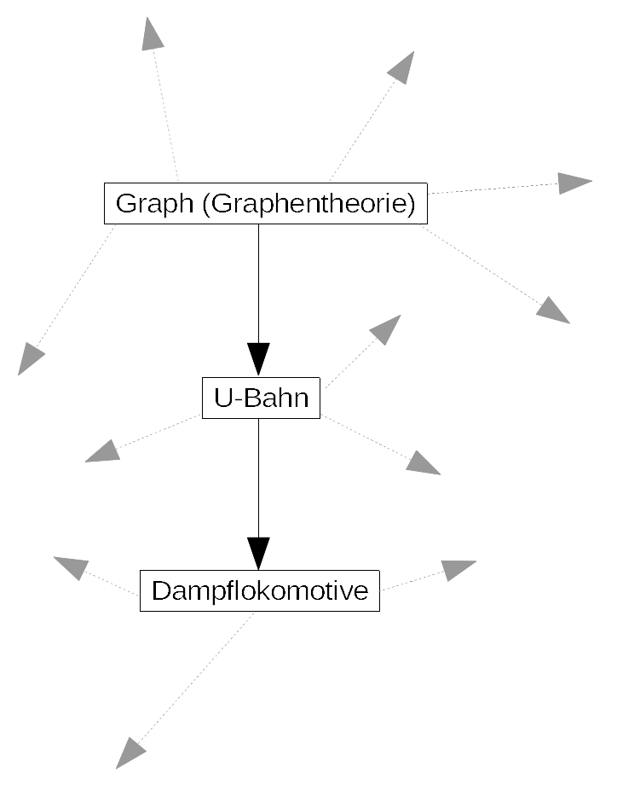
Weiterführend – Wikipedia als Wissensnetzwerk
Sehr hohe Zahl an Artikeln (2.150.336 enzyklopädische Artikel, 6.046.787 Seiten insgesamt)
Hohe Anzahl an Verlinkungen (Beispiel: Artikel „Graph (Graphentheorie)“ mit 72 ausgehenden Links und 326 ankommenden Links, davon 26 ein- und ausgehend)
Erreichen von irrelevanten Artikeln bereits bei geringer Entfernung vom Startknoten (Beispiel: Artikel „Graph (Graphentheorie)“ führt in zwei Schritten zu Artikel „Dampflokomotive“)

Slide 16
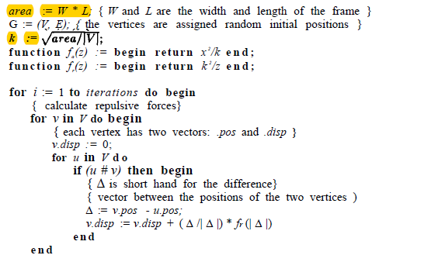
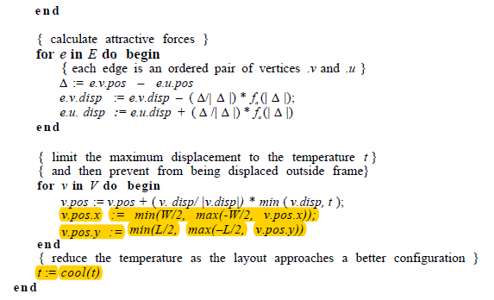
Weiterführend – Fruchterman Reingold

Slide 17

Weiterführend – Fruchterman Reingold
Notwendigkeit von Anpassungen zur Visualisierung von Graphen in 3D
$area := W ∗ L ∗ H$
$k≔ \sqrt[3]{area/|V|}$
$v.pos.z ≔\min\left(\frac{H}{2}, max⁡(−\frac{H}{2}, v.pos.z)\right)$
Abkühlen der Knoten bei mehrfacher Iteration durch die Funktion „cool(t)“

Slide 18
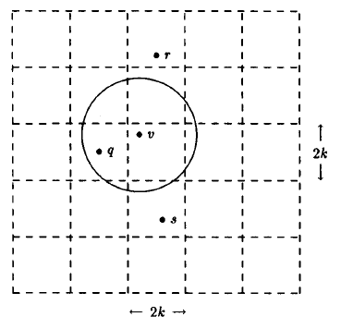
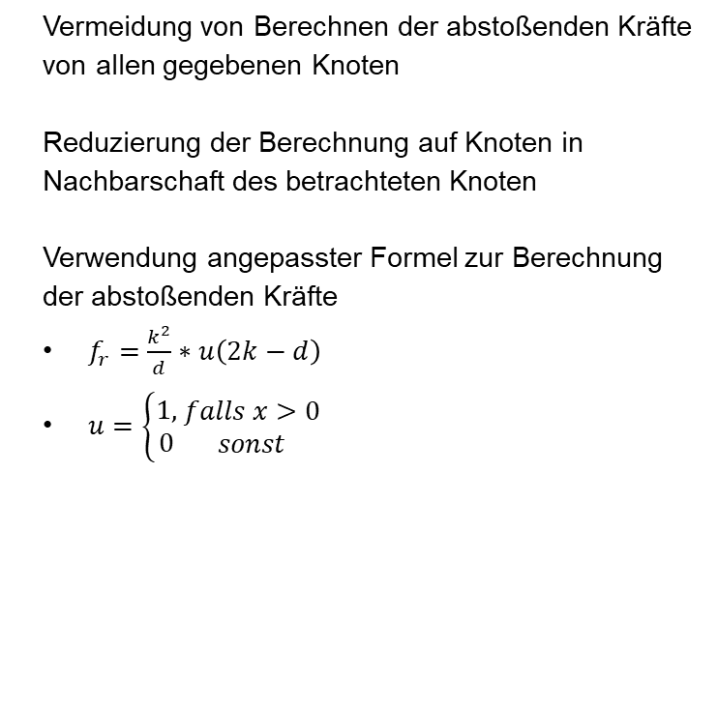
Weiterführend – Fruchterman Reingold „Grid-Based“
Vermeidung von Berechnen der abstoßenden Kräfte von allen gegebenen Knoten
Reduzierung der Berechnung auf Knoten in Nachbarschaft des betrachteten Knoten
Verwendung angepasster Formel zur Berechnung der abstoßenden Kräfte
$f_{r}=\frac{k^{2}}{d}∗u\left(2k−d\right)$
$u=\left\{\begin{aligned}1, \\ 0\end{aligned} \begin{matrix}falls x>0 \\ sonst\end{matrix}\right.$

Slide 19
Weiterführend – Programmkonzept
Starte bei zufälligem oder ausgewähltem Artikel auf Wikipedia
Zeichne Artikel und Nachbarn je nach Parameter als Graph
Filtere dabei unwichtige Knoten je nach Parameter heraus
Verwende Pageview API um wenig besuchte Artikel herauszufiltern
Gib dem Benutzer die Möglichkeit, den aktiven Artikel „auszuklappen“ und anzusehen oder einen neuen Artikel auszuwählen
Gib dem Benutzer die Möglichkeit, den Graphen zu drehen
Bei Auswahl eines neuen Artikels, wende erneut Visualisierungsalgorithmus auf den neuen Teilgraphen an
Bei Ausklappen des Artikels, wende Konzepte zur übersichtlichen Darstellung von Informationen an

